Slide 1
Организация процесса обучения
детей с тяжелыми множественными нарушениями на основе электронных образовательных ресурсов
Хомутовская Л.А.,
заместитель директора
по учебно-воспитательной работе
ГУО «Мозырский районный ЦКРОиР»

Slide 2
Нормативное правовое обеспечение
ИНСТРУКТИВНО-МЕТОДИЧЕСКОЕ ПИСЬМО
МИНИСТЕРСТВА ОБРАЗОВАНИЯ РЕСПУБЛИКИ БЕЛАРУСЬ
«О работе в 2020/2021 учебном году педагогических коллективов учреждений образования, реализующих образовательную программу специального образования на уровне общего среднего образования, образовательную программу специального образования на уровне общего среднего образования для лиц с интеллектуальной недостаточностью»
ИНСТРУКТИВНО-МЕТОДИЧЕСКОЕ ПИСЬМО
МИНИСТЕРСТВА ОБРАЗОВАНИЯ РЕСПУБЛИКИ БЕЛАРУСЬ
«Об использовании современных информационных коммуникативных технологий в учреждениях дошкольного, общего среднего, специального образования в 2020/2021 учебном году»
ИНСТРУКТИВНО-МЕТОДИЧЕСКОЕ ПИСЬМО
МИНИСТЕРСТВА ОБРАЗОВАНИЯ РЕСПУБЛИКИ БЕЛАРУСЬ
«Об использовании информационных коммуникативных технологий в образовательном процессе с детьми с особенностями психофизического развития» (25.05.2012)
Санитарные нормы, правила и гигиенические нормативы
«Гигиенические требования к устройству, оборудованию, содержанию и
режиму отдельных учреждений, обеспечивающих получение специального
образования» (постановление Министерства здравоохранения Республики
Беларусь от 22.12.2010 г. № 176);

Slide 3
Используемые средства
информационно-коммуникативных технологий
Компьютер
Принтер
Планшет
Телевизор
Магнитофон
Фотоаппарат
Видеокамера
Интерактивная доска
Видеомагнитофон, DVD плейер
Мультимедийный проектор
Система интерактивная сенсорная ITS-25-65R

Slide 4
Преимущества использования ЭСО
Совершенствование методов и технологий отбора
и представления содержания учебного предмета
Переход от традиционного обучения
к личностно-ориентированному
Изменение ролей
субъектов образовательного процесса
Размывание социокультурной направленности образования
Повышение эффективности обучения

Slide 5
Положительные стороны использования ИКТ и ТСО в работе с детьми с ТМНР
Дети легче усваивают понятия формы, цвета, величины
Быстрее начинают ориентироваться на плоскости и в пространстве
Развивается мелкая моторика
Воспитывается усидчивость и сосредоточенность
Развивается воображение и мышление
Вместо наглядно-образного мышления начинает формироваться действенное мышление

Slide 6
ВАЖНО!!!
Учитывать индивидуальные возможности и особенности детей
Разумный подбор и чередование демонстрационного материала
Соответствие требований учебной программы и календарно-тематического планирования
Использовать без риска для здоровья детей в соответствии с требованиями СанПиН

Slide 7
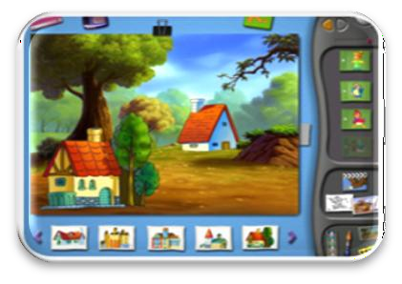
ЭСО для детей с ОПФР
специализированные обучающие компьютерные программы
развивающие компьютерные программы
специализированные программно- аппаратные комплексы и компьютерные программы
программы-тренажеры
мультимедийные дидактические
средства

Slide 8
Основные сферы использования
электронных образовательных ресурсов
диагностическая
дидактическая
коррекционно-развивающая
коммуникативная
досуговая

Slide 9
Электронные учебно-методические комплексы для учащихся
с интеллектуальной недостаточностью
справочно-информационные
контрольно-диагностические
интерактивные модули

Slide 10
Второе отделение вспомогательной школы
(вспомогательной школы-интерната)
для детей с интеллектуальной недостаточностью
Ориентировка в окружающем
Элементы арифметики
Изобразительная деятельность
Социальная адаптация
1.Справочно-информационный модуль
Ресурс включает методическое обеспечение, дидактический материал
2.Контрольно-диагностический модуль
Ресурс включает задания и вопросы по учебным предметам «Ориентировка в окружающем», «Элементы арифметики», «Изобразительная деятельность», «Социальная адаптация» для учащихся I-VI классов второго отделения вспомогательной школы (вспомогательной школы – интерната)
3. Интерактивный модуль
Ресурс включает тематические презентации,которые представляют собой электронное сопровождение изучаемых тем. Презентации сгруппированы в соответствии с основными разделами программы

Slide 11
Основные направления модулей ЭУМК
коммуникативное развитие: «Элементы грамоты и развитие речи», «Русский язык», «Литературное чтение»
социальное развитие: «Ориентировка в окружающем мире», «Человек и мир», «Социально-бытовая ориентировка», «Социальная адаптация»
эстетическое развитие: «Изобразительное искусство», «Изобразительная деятельность», «Музыка», «Музыкально-ритмические занятия»
математическое развитие: «Элементы арифметики», «Математика»

Slide 12
Электронные
учебно-методические комплексы
и электронные
образовательные ресурсы
размещены на национальном образовательном портале в разделе «Электронное обучение»
http://e-vedy.adu.by

Slide 13
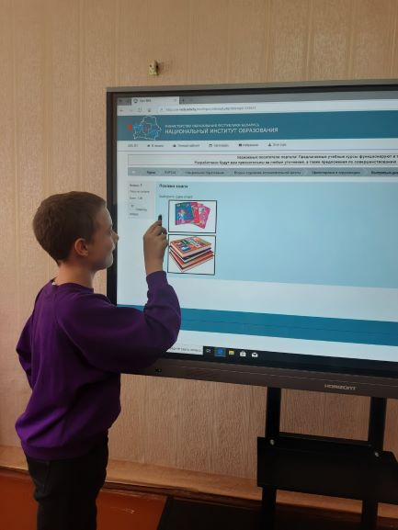
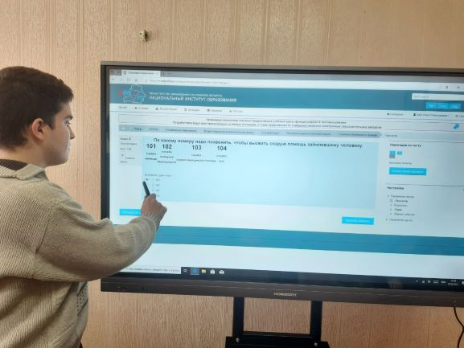
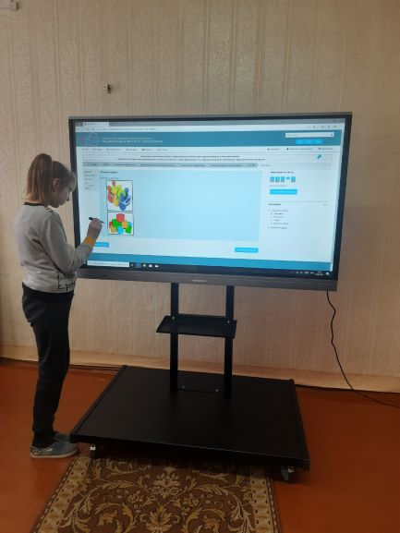
Работа с системой интерактивной сенсорной
ITS-25-65R

Slide 14
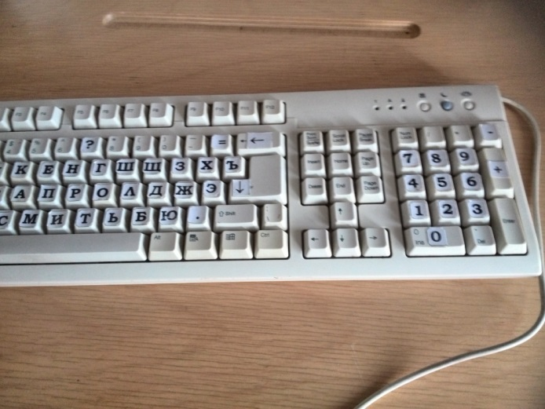
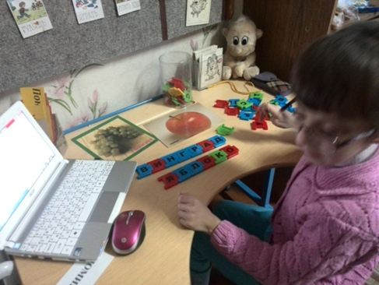
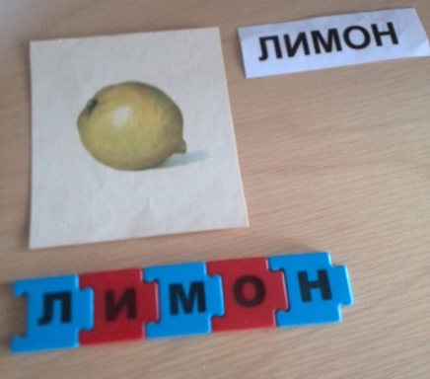
РАЗВИТИЕ КОММУНИКАТИВНЫХ УМЕНИЙ
С ПОМОЩЬЮ ПИСЬМЕННОЙ РЕЧИ ПОСРЕДСТВОМ КОМПЬЮТЕРА
У «НЕГОВОРЯЩЕГО» РЕБЕНКА
С ТЯЖЕЛЫМИ МНОЖЕСТВЕННЫМИ НАРУШЕНИЯМИ РАЗВИТИЯ

Slide 15
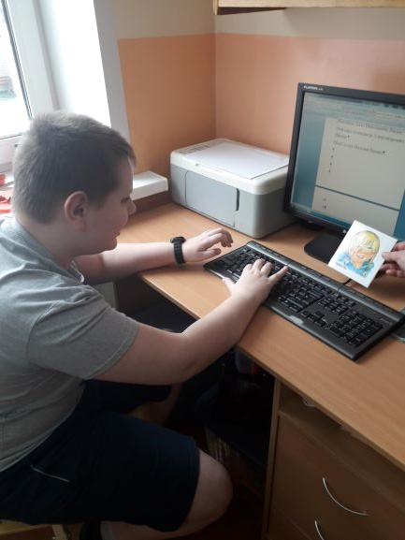
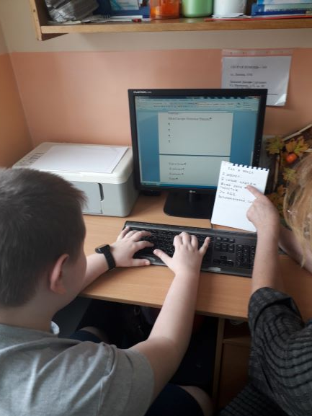

Slide 16
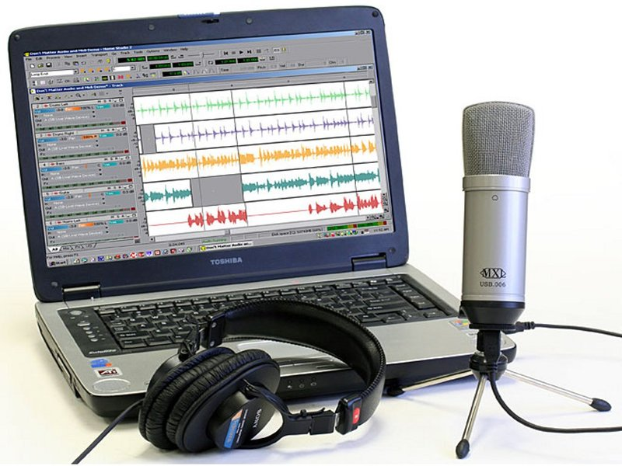
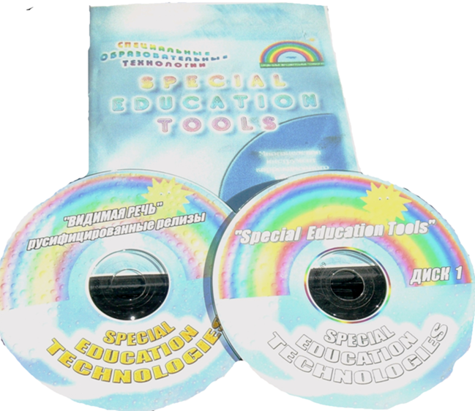
Ресурсное обеспечение
Компьютерная программа «Специальные образовательные средства»
рекомендована Министерством образования Республики Беларусь к использованию при реализации образовательных программ специального образования

Slide 17
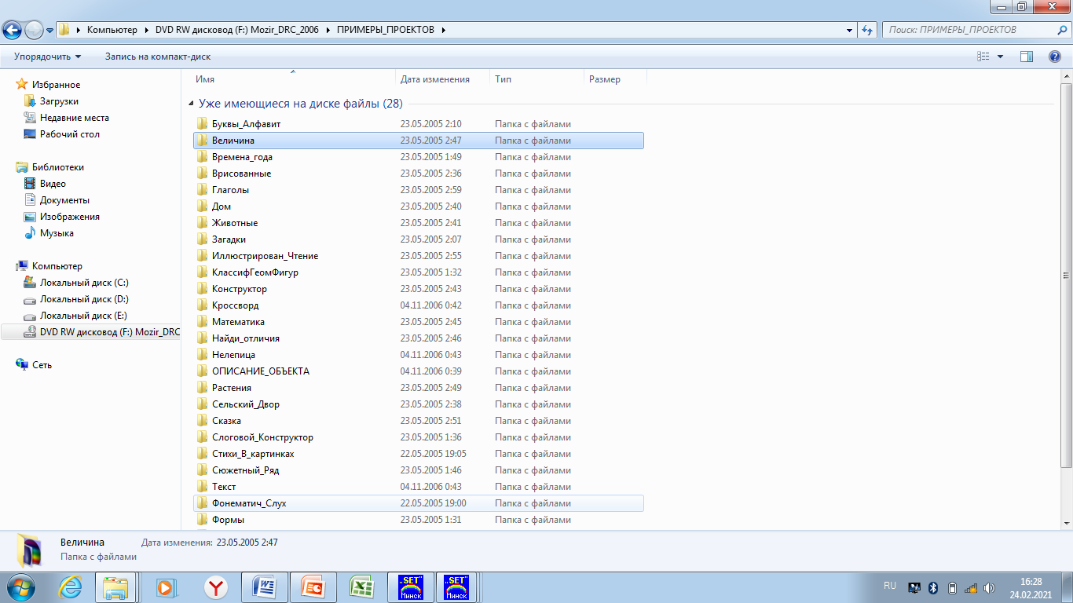
Примеры проектов

Slide 18
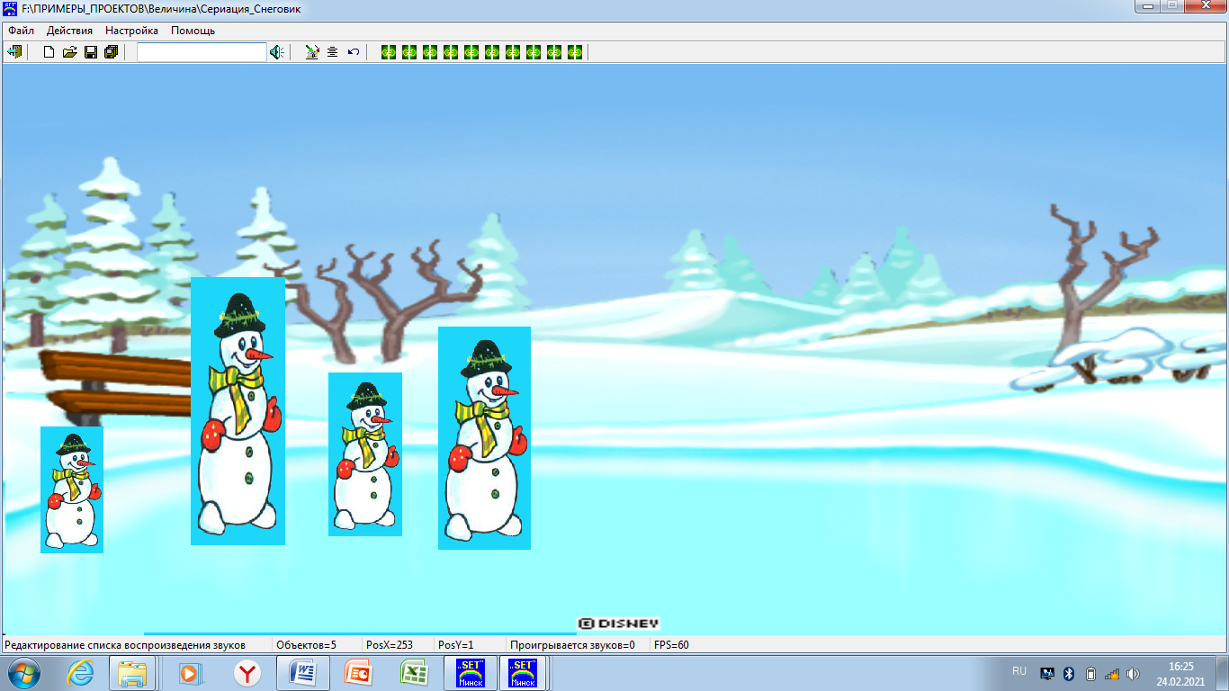
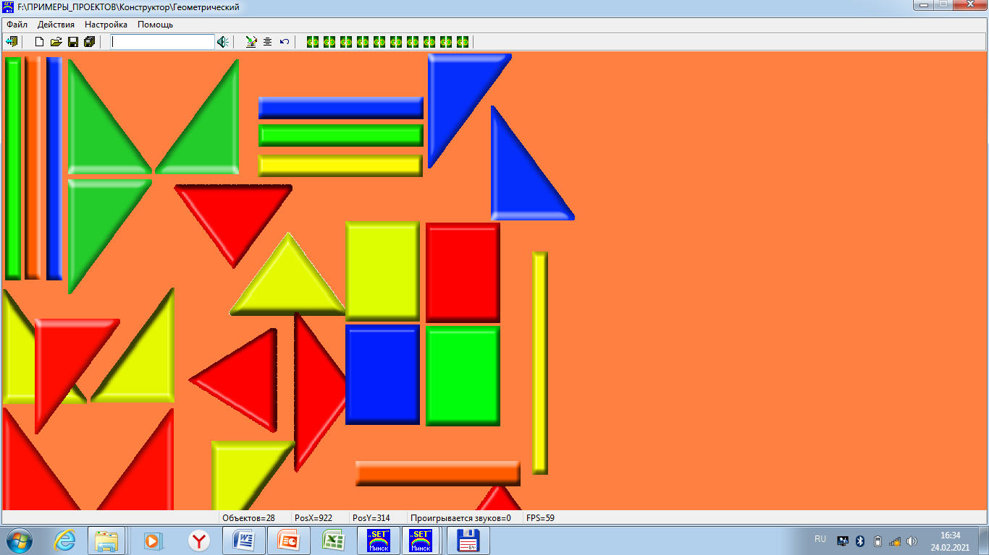
Величина. Конструктор

Slide 19
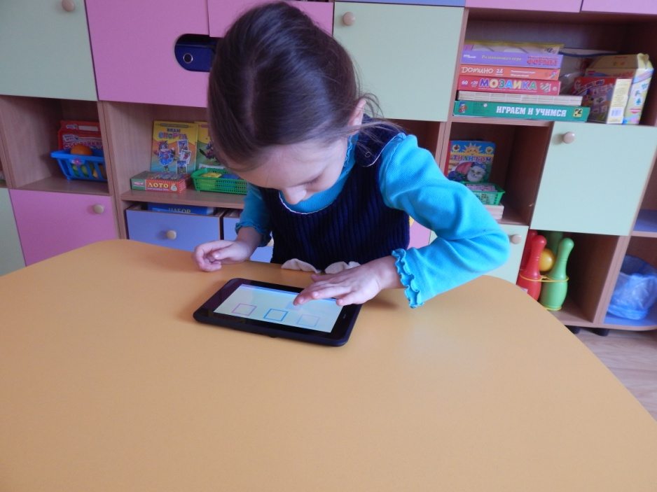
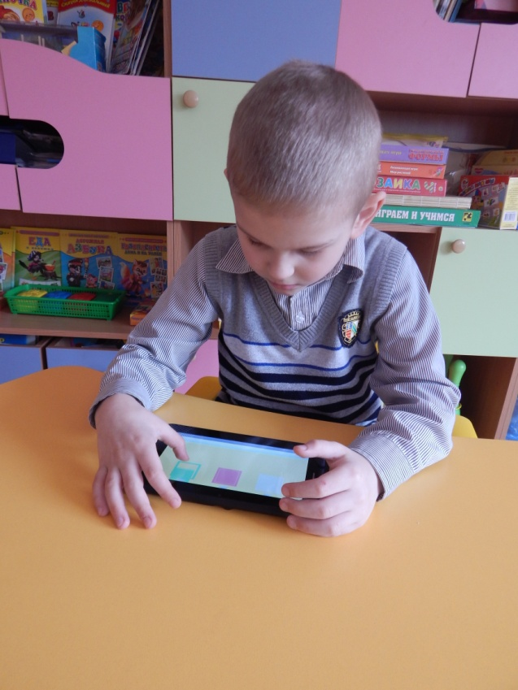
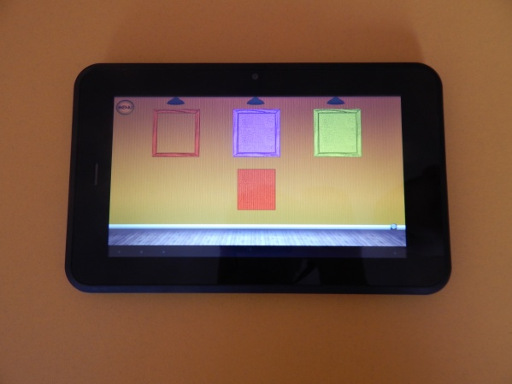
Развивающие компьютерные программы

Slide 20
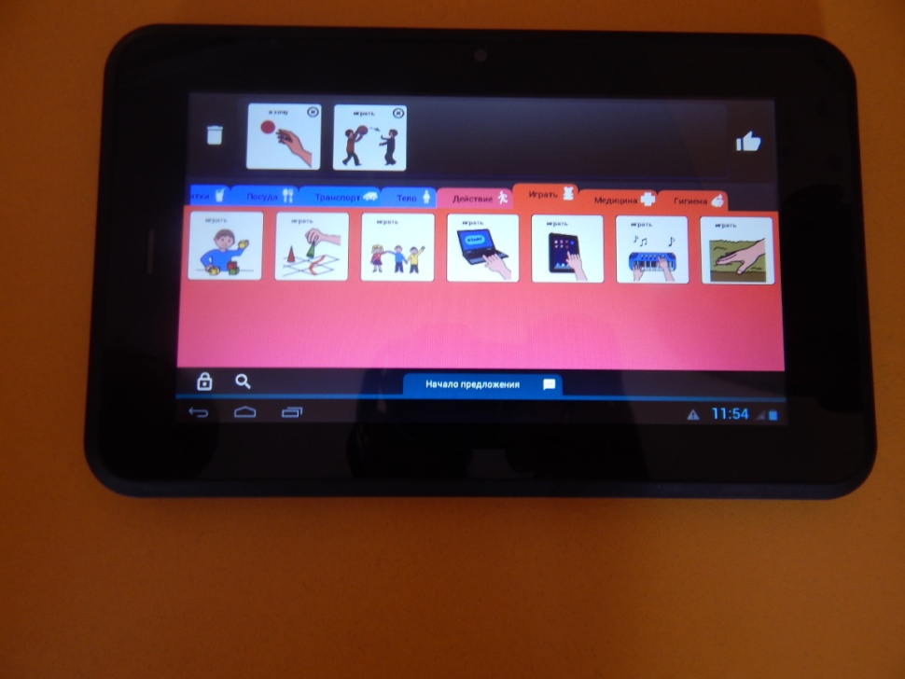
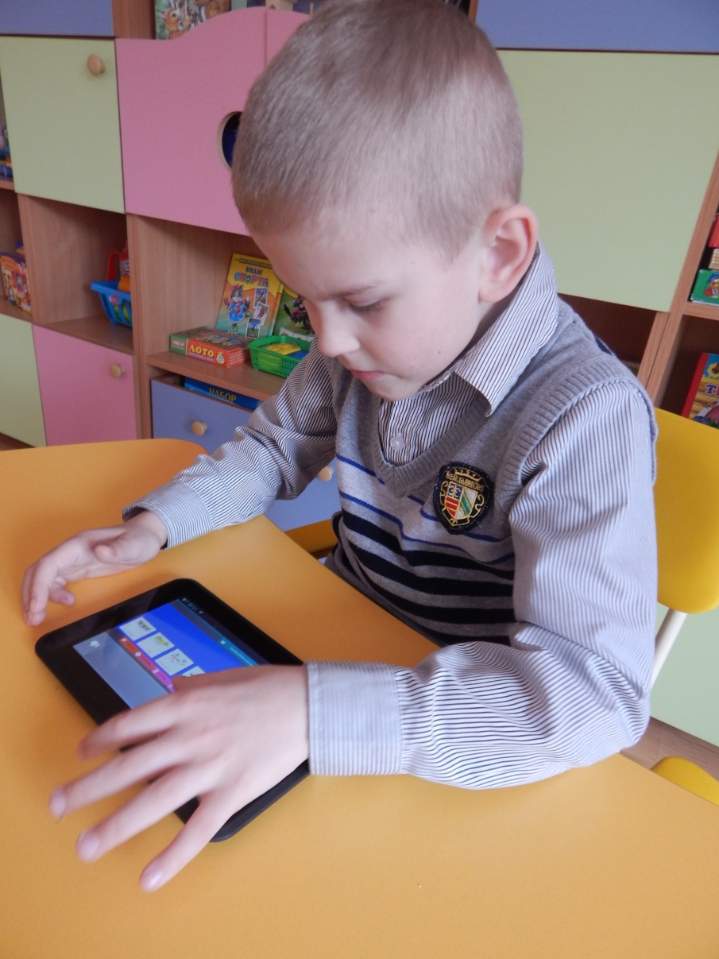

Slide 21
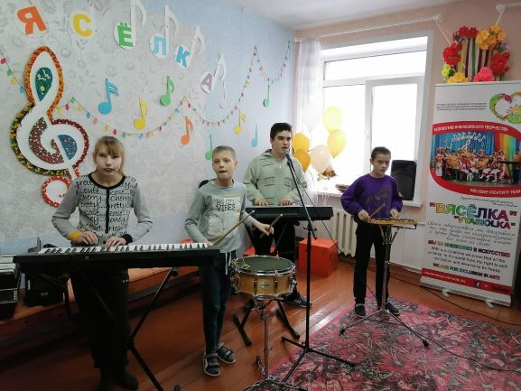
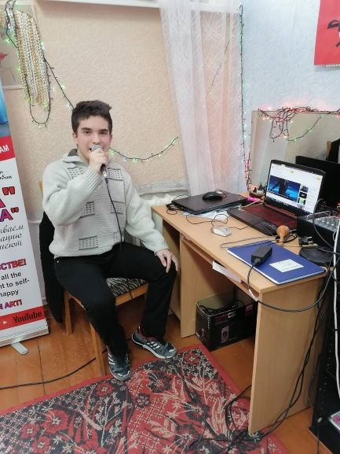
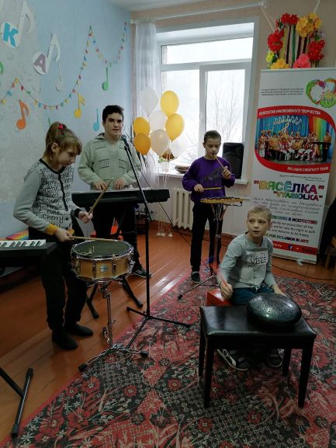
Элементы музыкальной терапии

Slide 22
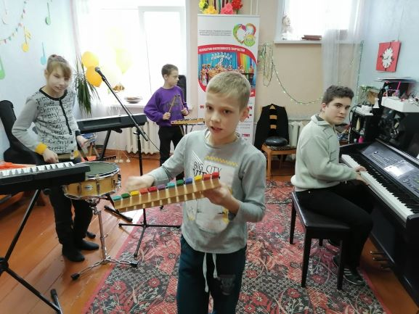
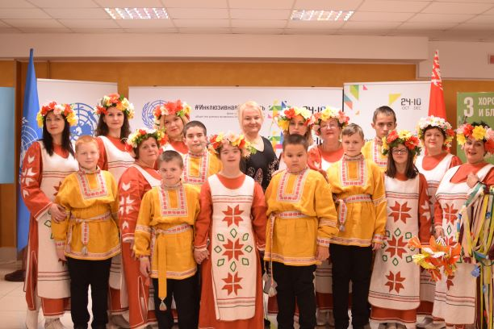
Канал на YouTube
https://www.youtube.com/channel/UCJgkHV7BHyTSg9dBz2wUnBQ

Slide 23
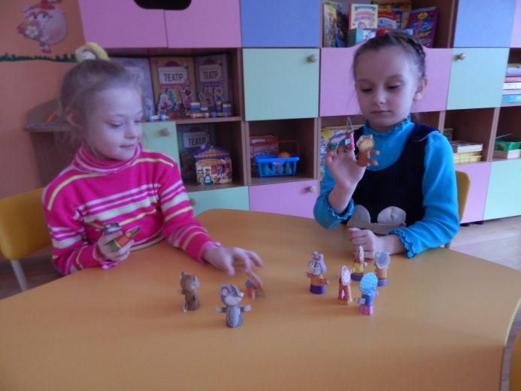
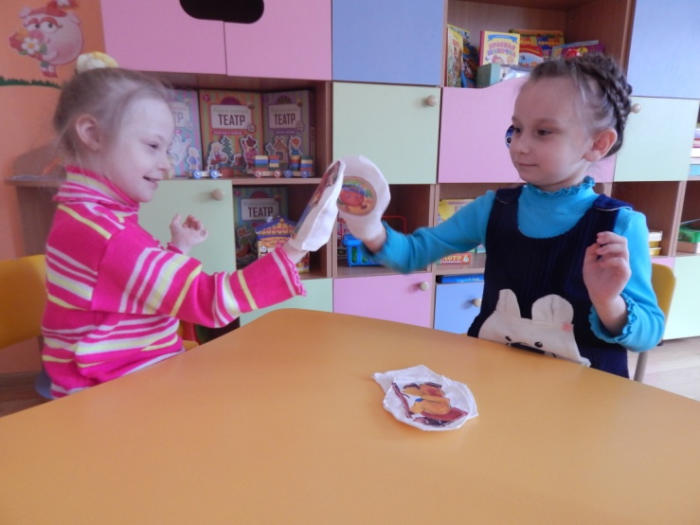
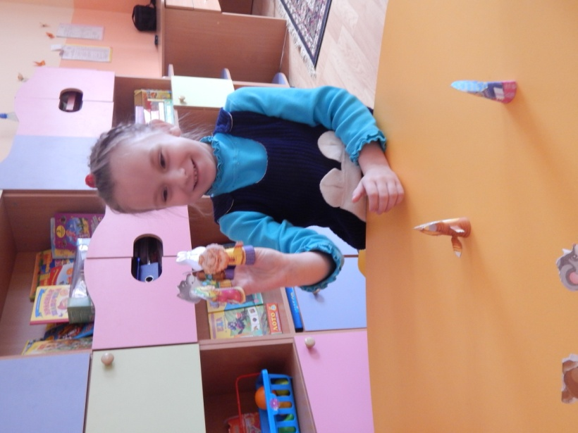
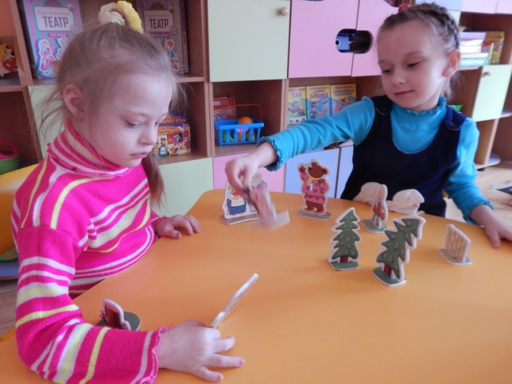
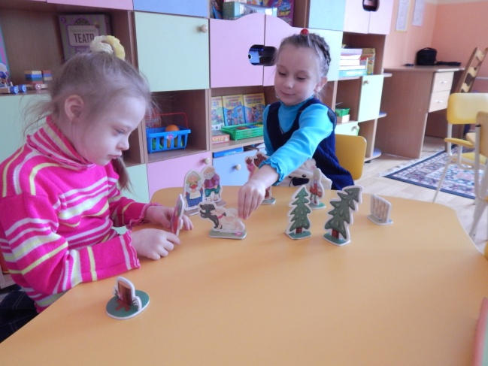
Использование ЭСО в театрализованной деятельности
Просмотр
Прослушивание
Проигрывание

Slide 24
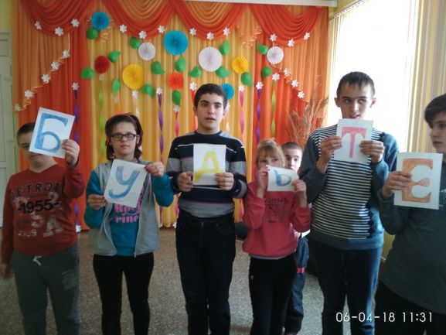
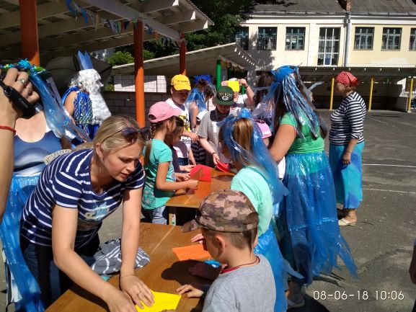
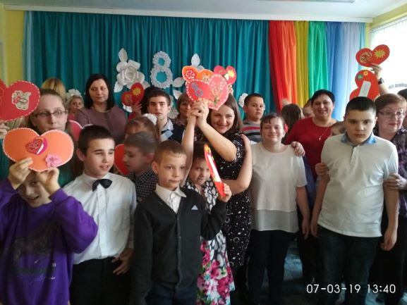
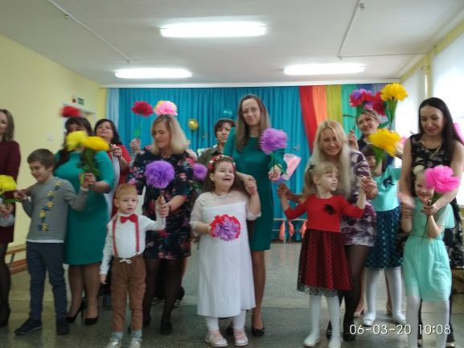
Досуговая деятельность

Slide 25
Организация процесса обучения
детей с тяжелыми множественными нарушениями на основе электронных образовательных ресурсов
Хомутовская Л.А.,
заместитель директора
по учебно-воспитательной работе
ГУО «Мозырский районный ЦКРОиР»

